Slide 1

소프트웨어공학개론
6조 최종 발표
김선우 설현원 이찬구 이현민 조재범 한수민

Slide 2
목차
과제 목표
프로젝트 기술
프로젝트 설명
그린화 패턴
프로젝트 차별점
팀 프로젝트 진행 방식

Slide 3
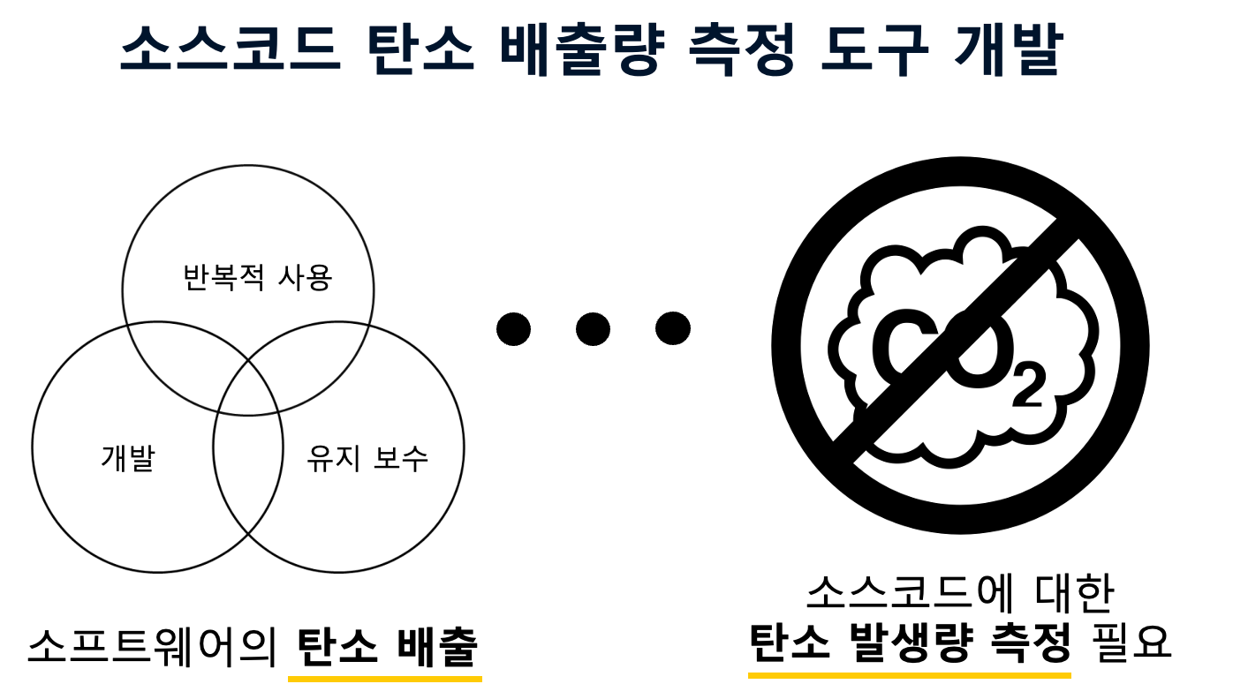
과제 목표

Slide 4
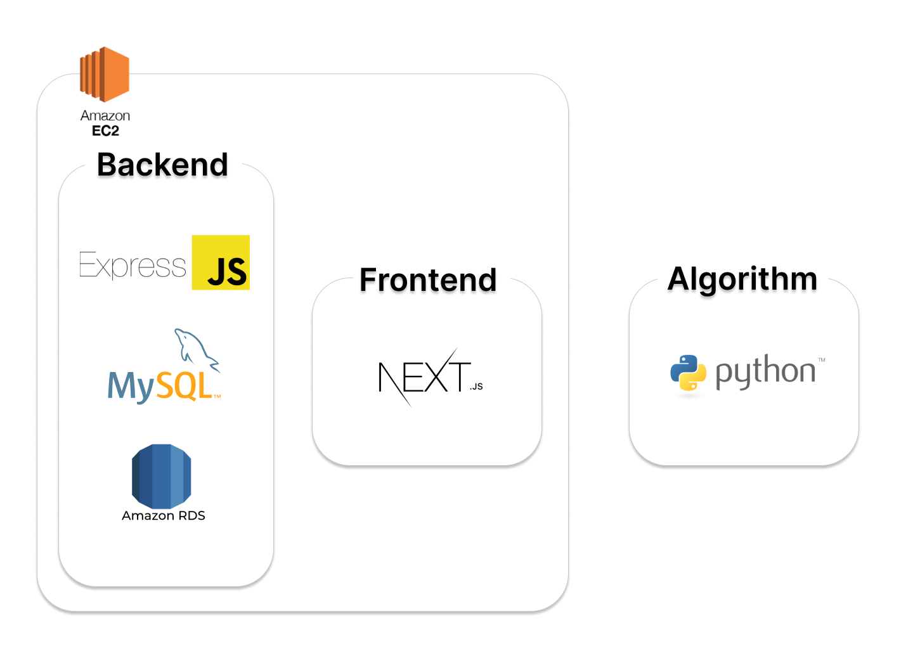
프로젝트 기술: Framework
Version Control: Github
Document: Notion
CI/CD: Github action

Slide 5
프로젝트 기술: DB Schema
tb_carbon
Column | Description
user_id | tb_user table 의 id
carbon_emission | 탄소 배출량
code | 사용자 입력 코드
core_num | 서버의 core 개수
cpu_power | 서버의 cpu power
memory | 서버의 memory
memory_power | 서버의 memory power
location | 서버의 위치
runtime | 코드 실행 시간
PUE | PUE
PSF | PSF
carbon_intensity | 국가별 탄소 배출량 강도
provider | 클라우드 환경에서의 aws 여부
tb_user
Column | Description
name | 사용자 이름
tb_sample
Column | Description
name | 예시 이름
figure | 예시 수치
description | 예시 설명

Slide 6
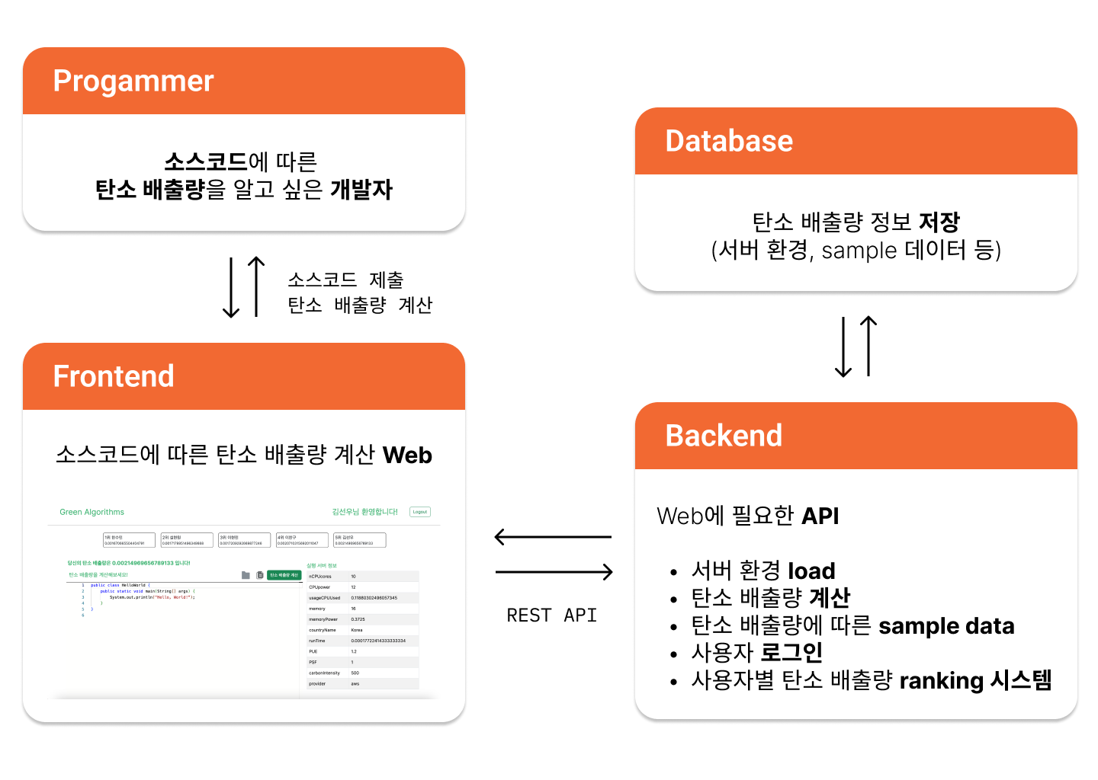
프로젝트 설명: 서비스 흐름도

Slide 7
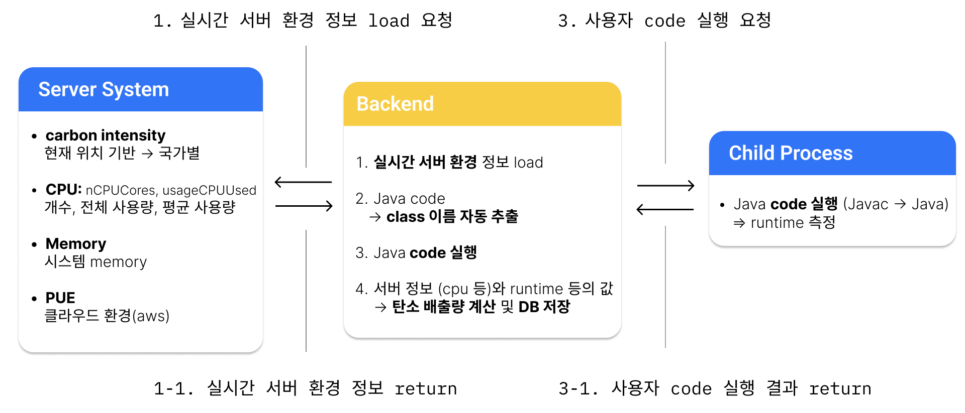
프로젝트 설명: 탄소 배출량 계산

Slide 8
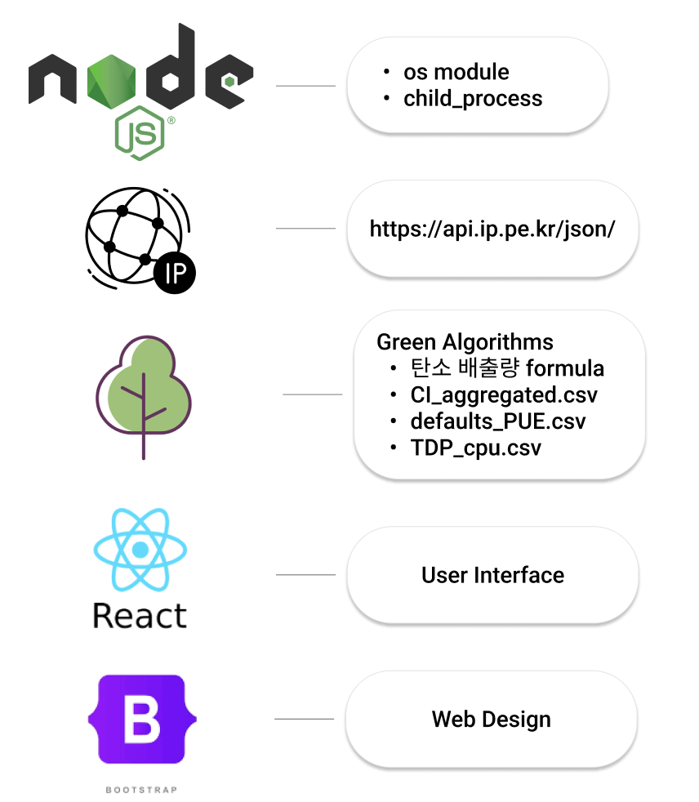
프로젝트 설명: Open Source
실행 서버 환경 정보의 실시간 반영
os module, api.ip.pe.kr
사용자 Java Code 실행
child_process
웹 디자인
Bootstrap
유저 인터페이스 개발
React

Slide 9
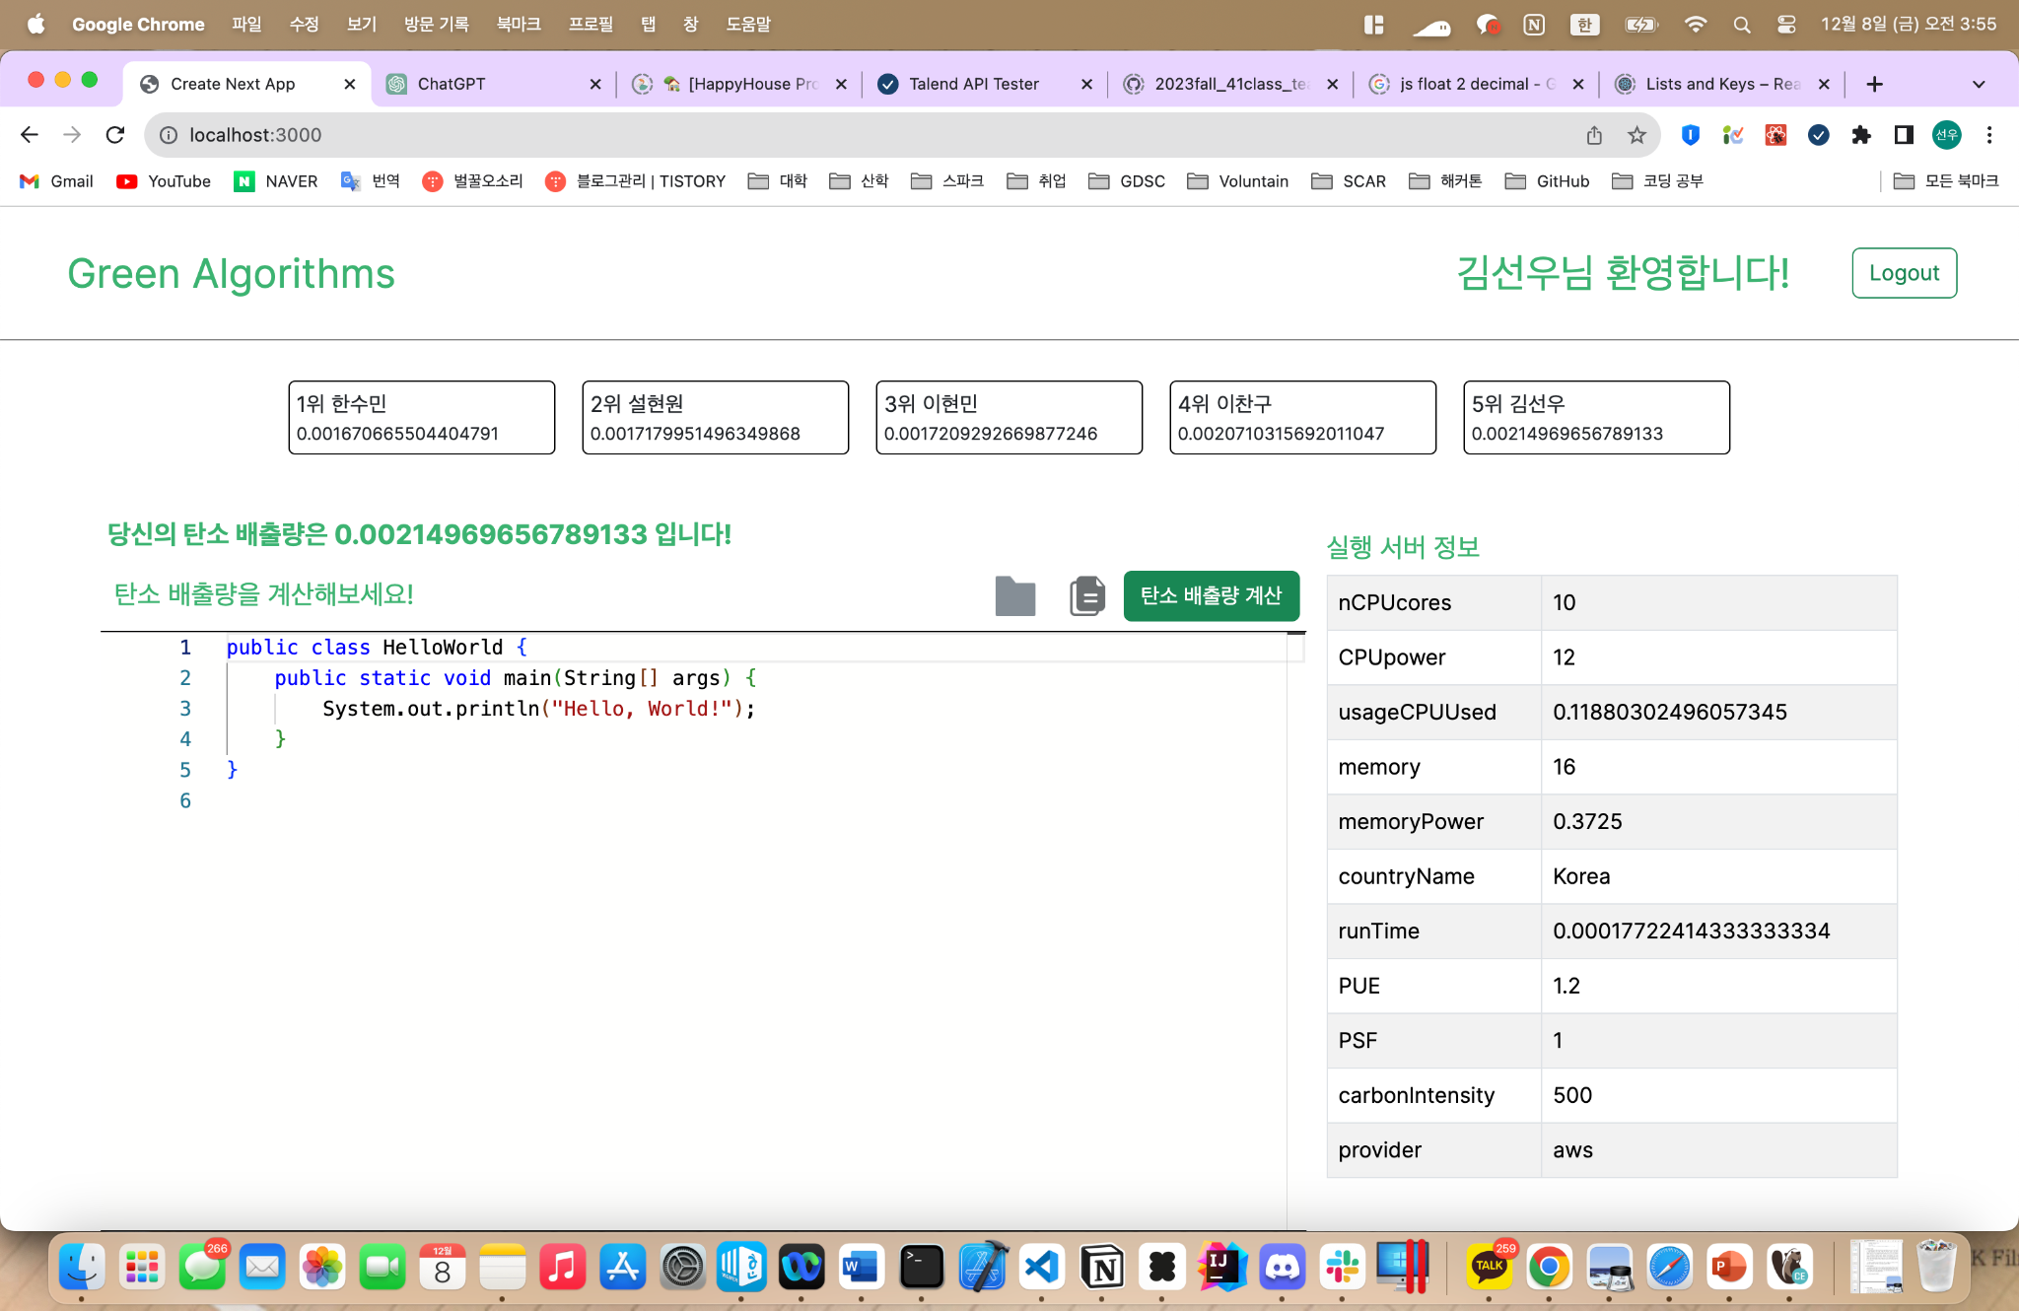
프로젝트 설명: 구현 결과물 - 로그인, 랭킹
유저 이름을 이용한 간단한 로그인
상위 5개의 랭킹

Slide 10
프로젝트 설명: 구현 결과물 - 탄소 배출량 계산, 실행 서버
자바 파일 업로드 버튼
코드 복사 버튼
탄소 배출량 계산 버튼
입력된 코드의 탄소 배출량
탄소 배출량 계산 시 사용된 실행 서버 정보로 유동적으로 변화
코드 입력 칸

Slide 11
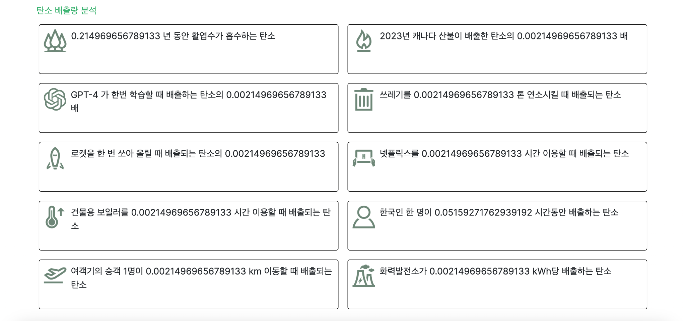
프로젝트 설명: 구현 결과물 - 탄소 배출량 분석
앞서 계산된 탄소 배출량에 따른 활엽수, 산불, GPT, 쓰레기, 로켓, 넷플릭스, 보일러, 사람, 여객기, 화력 발전소에 의해 발생하는 탄소와의 비교

Slide 12
그린화 패턴: 수집 기준
Carbonfootprint = energy needed x carbonintensity
energy needed = runtime x (powerdrawforcores x usage + powerdrawformemory) x PUE x PSF
runtime : 탄소 배출량을 결정하는 요인 중 코드와 관련된 요소
-> 그린화 패턴의 판단 기준을 runtime 으로 결정

Slide 13

그린화 패턴: 수집 방법
문헌 조사, 커뮤니티 참여, 직접 개발을 통해 그린화 패턴을 수집
Literature Review
Community
Participation
Development
환경 친화적인 코딩 방법에 관한 학술 논문, 보고서, 책 등의 자료를 검색
개발자 커뮤니티와 포럼에 참여하여 코드 분석
패턴으로 사용될 수 있는 여러 방법을 구상 후
직접 개발

Slide 14
그린화 패턴: 수집 패턴 체계화
수집한 패턴을 탄소 배출량이 줄어드는 원리에 따라 카테고리화하여 패턴 범용성을 확보
Avoid
Redundancy
Drop Unnecessary
Ops
Better
Algorithm
Better
Coding
Styles
Better
Data
Structure
Save
Memory
Resources
Better
API

Slide 15
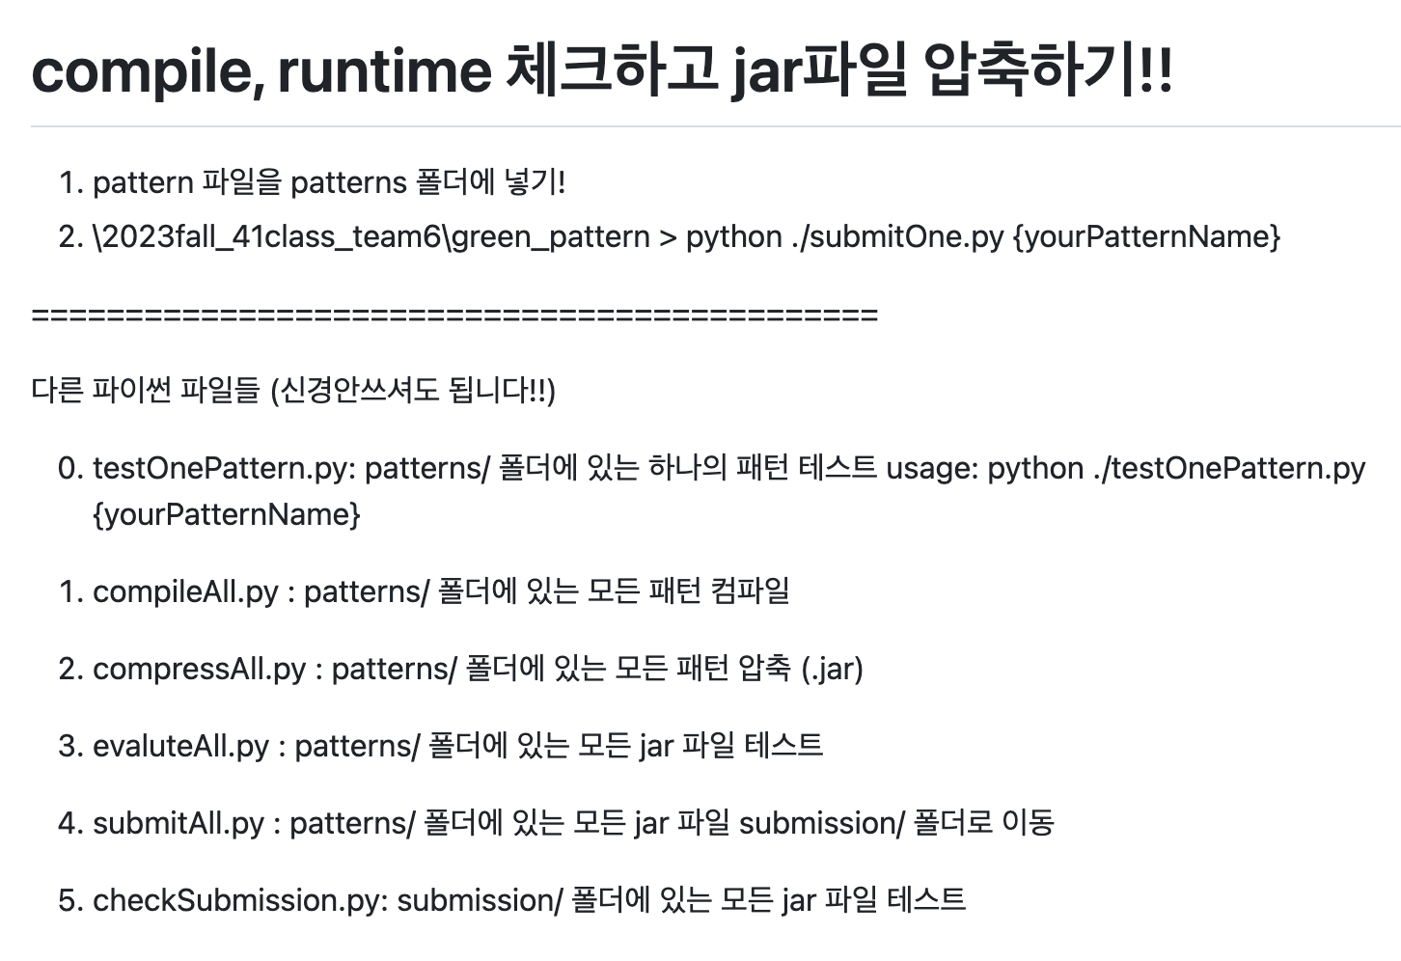
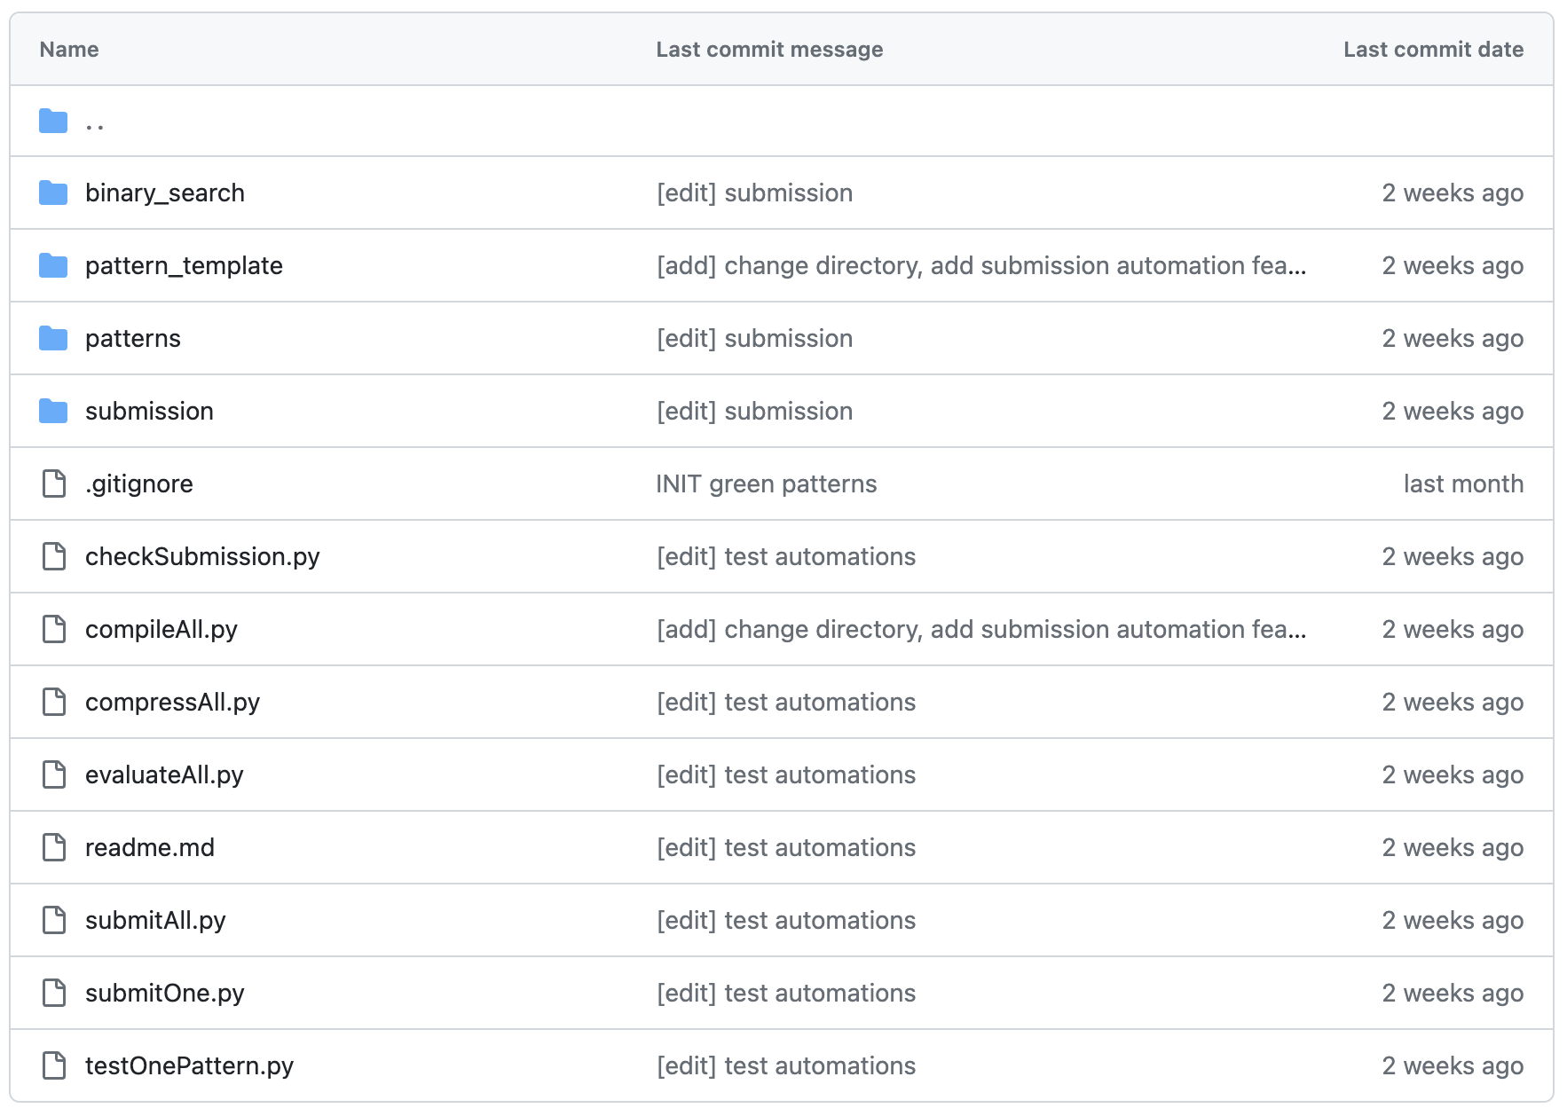
그린화 패턴: 수집한 패턴 검증 자동화
자동화된 검증 툴을 제작하여 쉽게 빠르게 패턴을 추가하고 분석할 수 있게 함
자동화된
패턴 테스트 툴

Slide 16
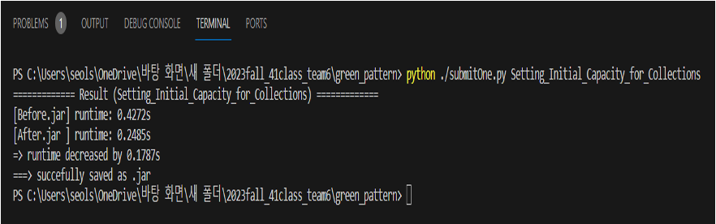
그린화 패턴: 수집한 패턴 검증 자동화
자동화된 테스트 툴을 이용하여
그린화 패턴 적용 전 후 runtime 증감을 판단
Avoid Redundancy | Drop Unnecessary Ops | Better Algorithm | Better Coding Styles | Better API | Better Data Structure | Save Memory Resources | Total
6 | 5 | 5 | 8 | 8 | 5 | 7 | 44

Slide 17
프로젝트 차별점
1. 실시간 서버 정보 반영
다양한 환경에 대한 유연성 및 강건성, 확장성을 통하여 오픈소스로서의 가치 높임
2. 사용자 랭킹 시스템
다른 사용자와의 비교를 통해 더 적은 탄소배출량을 지닌 코드 작성을 유도
3. 코드 입력의 다양성
코드 입력창에 직접 작성하는 방식 & 자바 소스 코드 업로드 방식 모두 가능하여 사용자의 편의성을 높임
자바 코드 내 class명 자동 추출 -> 사용자의 자바 소스 코드 작성 방식의 제한 X
4. 탄소 배출량 예시 정보
단순히 탄소 배출량 자체만 정량적으로 제공X -> 실생활 예시 정보를 함께 반환해 사용자의 이해도를 높임
5. 그린화 패턴의 다양성
총 44개의 다양한 그린화 패턴을 발견하여 보다 많은 경우에 적용이 가능하도록 함
6. 자동화된 테스트 툴 활용
그린화 패턴 검증을 위한 자동 테스트 툴을 사전에 개발하여 빠르고 정확한 패턴 발견이 가능하도록 함

Slide 18
팀 프로젝트 진행 방식: 역할 분담
Frontend
Backend
김선우
한수민
Green Pattern
설현원
이찬구
이현민
조재범
Notion: 개발 문서 공유
Github: 개발 협업

Slide 19
팀 프로젝트 진행 방식: 진행 일정
주차 | 6 | 7 | 8 | 9 | 10 | 11 | 12 | 13 | 14 | 15
요구 사항 명세서
디자인 명세서
API 명세서
개발
통합
테스트
배포

